Slide 1


CHRIST THE ROCK CONGREGATION
EASTER CELEBRATION 2022
APRIL 17TH 2022
PRESIDING: REV St Gérard Charlestin

Slide 2
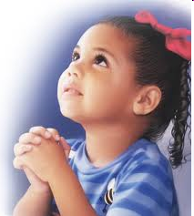
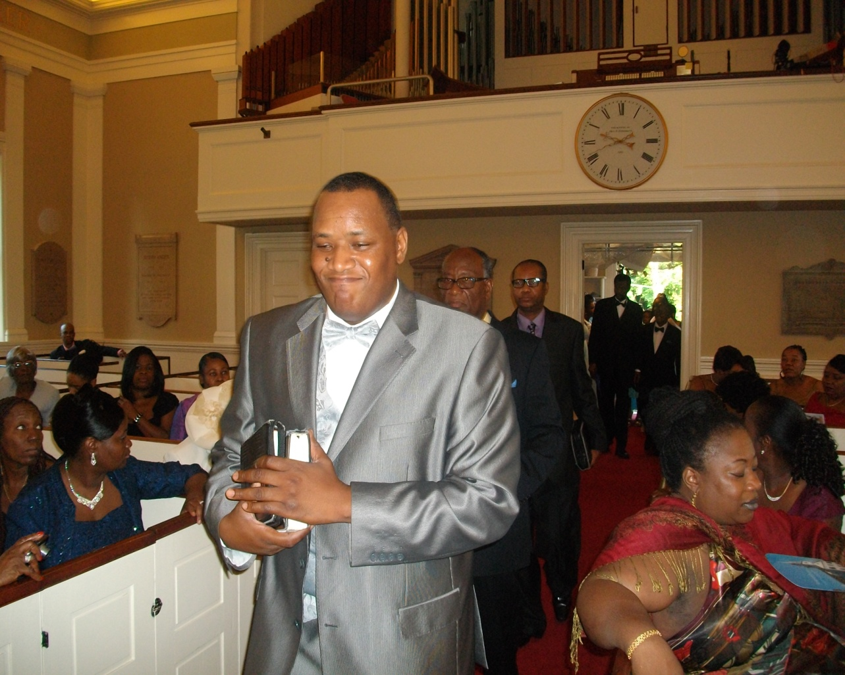

Heb 4:14 Ainsi, puisque nous avons un grand souverain sacrificateur qui a traversé les cieux, Jésus, le Fils de Dieu, demeurons fermes dans la foi que nous professons.

Slide 3
INTRODUCTION
By Past. Marc

Slide 4
Map leve min’m pou’m montre Bondie
Jan-m rekonesan
Pou levanjil ke map tande san-m pa peye
Se pa lajan ki mete-m nan plas sa’a,
Se se gnon gras BonDieu fe,
Map leve min’m pou’m fe BonDieu santi
Jan m-rekonesan.

Slide 5

145 Le Reveil : Latè Tramble Wòch
1
Latè tranble wòch la te woule
Tout sòlda yo te branble yo sezi
Zanj lan desann antre nan tonbo a
Nan pwen fòs kite kab kenbe Jezu
Ke
Nan pwen fòs kite kab kenbe Jezu
Nan tonbo a, nan tonbo a
Nan pwen fòs kite kab kenbe Jezu
Jezu se rezireksyon e lavi

Slide 6
2
Twa jou aprè yo te fin krisifye’l
Tout moun panse Jezu te disparèt
Tout moun te kwè
Batay la te pèdi
Nan pwen fòs kite kab kenbe Jezu
Ke
Nan pwen fòs kite kab kenbe Jezu
Nan tonbo a, nan tonbo a
Nan pwen fòs kite kab kenbe Jezu
Jezu se rezireksyon e lavi

Slide 7
3
Dimanch maten medam yo te kouri
Pou y’al wè si s’al te di yo se vrè.
Zanj la te di
« Nou pa bezwen chache’l
Nan pwen fòs kite kab kenbe Jezu Ke
Nan pwen fòs kite kab kenbe Jezu
Nan tonbo a, nan tonbo a
Nan pwen fòs kite kab kenbe Jezu
Jezu se rezireksyon e lavi

Slide 8
4
Sovè ya di: “ale di disip yo yomèt
Ale tann mwen nan Galile”
Anpil te kwè,
Men anpil pat konprann
Nan pwen fòs kite kab kenbe Jezu.
Ke
Nan pwen fòs kite kab kenbe Jezu
Nan tonbo a, nan tonbo a
Nan pwen fòs kite kab kenbe Jezu
Jezu se rezireksyon e lavi

Slide 10
Psaume100
1 ¶ Psaume de louange. Poussez vers l'Éternel des cris de joie, Vous tous, habitants de la terre!
2 Servez l'Éternel, avec joie, Venez avec allégresse en sa présence!
3 Sachez que l'Éternel est Dieu! C'est lui qui nous a faits, et nous lui appartenons; Nous sommes son peuple, et le troupeau de son pâturage.

Slide 11
4 Entrez dans ses portes avec des louanges, Dans ses parvis avec des cantiques! Célébrez-le, bénissez son nom!
5 Car l'Éternel est bon; sa bonté dure toujours, Et sa fidélité de génération en génération.

Slide 13
Tout joyeux bénissons le Seigneur
1.
Tout joyeux bénissons le Seigneur,
Chantons et célébrons ses louanges,
Adorons avec foi le Sauveur,
Nous joignant aux célestes phalanges.
Refrain
Gloire à Dieu! Gloire à Dieu!
Que ce chant retentisse en tout lieu;
Gloire à Dieu! Gloire à Dieu!
Que ce chant retentisse en tout lieu!

Slide 14
2.
Dieu, dans son incomparable amour,
Du ciel envoya son Fils unique,
Et la terre et les cieux, dans ce jour,
S'unissent pour chanter ce cantique:
Refrain
Gloire à Dieu! Gloire à Dieu!
Que ce chant retentisse en tout lieu;
Gloire à Dieu! Gloire à Dieu!
Que ce chant retentisse en tout lieu!

Slide 15
3.
Le châtiment qui produit la paix,
Jésus-Christ la subi pour mon âme;
Il voulut expier nos forfaits,
En mourant, lui, sur le bois infâme.
Refrain
Gloire à Dieu! Gloire à Dieu!
Que ce chant retentisse en tout lieu;
Gloire à Dieu! Gloire à Dieu!
Que ce chant retentisse en tout lieu!

Slide 16
4.
Nous voulons en retour,
bon Sauveur,
T'aimer par-dessus tout autre chose;
Forme ton amour dans notre cœur,
Et puis, de chacun de nous, dispose!
Refrain
Gloire à Dieu! Gloire à Dieu!
Que ce chant retentisse en tout lieu;
Gloire à Dieu! Gloire à Dieu!
Que ce chant retentisse en tout lieu!

Slide 17
1.
Let us sing of his love once again,
Of the love that can never decay,
Of the blood of the Lamb who was slain,
Till we praise him again in that day.
Refrain:
I believe Jesus saves,
And his blood
makes me whiter than snow.
I am sure we shall win,
For we fight in the strength of our King

Slide 18
2.
There is cleansing and healing for all
Who will wash in the Life-giving flood;
There is perfect deliverance and joy
To be had in this world through the blood.
Refrain:
I believe Jesus saves,
And his blood
makes me whiter than snow.
I am sure we shall win,
For we fight in the strength of our King

Slide 19
3.
Even now while we taste of his love,
We are filled with delight through his name;
But what will it be when, above,
We shall join in the song of the Lamb!
Refrain:
I believe Jesus saves,
And his blood
makes me whiter than snow.
I am sure we shall win,
For we fight in the strength of our King

Slide 20
4.
So with banner unfurled to the breeze,
Our motto shall holiness be,
Till the crown from his hand we receive,
And the King in his glory we see!
Refrain:
I believe Jesus saves,
And his blood
makes me whiter than snow.
I am sure we shall win,
For we fight in the strength of our King

Slide 22
PRIERE D’INTERCESSION

Slide 23
LECTURE
MATTHEW 28:1-15
1 ¶ Now after the Sabbath, as the first day of the week began to dawn, Mary Magdalene and the other Mary came to see the tomb.
2 And behold, there was a great earthquake; for an angel of the Lord descended from heaven, and came and rolled back the stone from the door, and sat on it.

Slide 24
3 His countenance was like lightning, and his clothing as white as snow.
4 And the guards shook for fear of him, and became like dead men.
5 But the angel answered and said to the women, "Do not be afraid, for I know that you seek Jesus who was crucified.
6 "He is not here; for He is risen, as He said. Come, see the place where the Lord lay.

Slide 25
7 "And go quickly and tell His disciples that He is risen from the dead, and indeed He is going before you into Galilee; there you will see Him. Behold, I have told you."
8 So they went out quickly from the tomb with fear and great joy, and ran to bring His disciples word.
9 And as they went to tell His disciples, behold, Jesus met them, saying, "Rejoice!" So they came and held Him by the feet and worshiped Him.

Slide 26
10 Then Jesus said to them, "Do not be afraid. Go and tell My brethren to go to Galilee, and there they will see Me."
11 ¶ Now while they were going, behold, some of the guard came into the city and reported to the chief priests all the things that had happened.
12 When they had assembled with the elders and consulted together, they gave a large sum of money to the soldiers,

Slide 27
13 saying, "Tell them, 'His disciples came at night and stole Him away while we slept.'
14 "And if this comes to the governor's ears, we will appease him and make you secure."
15 So they took the money and did as they were instructed; and this saying is commonly reported among the Jews until this day.

Slide 29
Mt 28:1-15
1 ¶ Après le sabbat, à l'aube du premier jour de la semaine, Marie de Magdala et l'autre Marie allèrent voir le sépulcre.
2 Et voici, il y eut un grand tremblement de terre; car un ange du Seigneur descendit du ciel, vint rouler la pierre, et s'assit dessus.
3 Son aspect était comme l'éclair, et son vêtement blanc comme la neige.
4 Les gardes tremblèrent de peur, et devinrent comme morts.

Slide 30
5 Mais l'ange prit la parole, et dit aux femmes: Pour vous, ne craignez pas; car je sais que vous cherchez Jésus qui a été crucifié.
6 Il n'est point ici; il est ressuscité, comme il l'avait dit. Venez, voyez le lieu où il était couché,
7 et allez promptement dire à ses disciples qu'il est ressuscité des morts. Et voici, il vous précède en Galilée: c'est là que vous le verrez. Voici, je vous l'ai dit.

Slide 31
8 Elles s'éloignèrent promptement du sépulcre, avec crainte et avec une grande joie, et elles coururent porter la nouvelle aux disciples.
9 Et voici, Jésus vint à leur rencontre, et dit: Je vous salue. Elles s'approchèrent pour saisir ses pieds, et elles se prosternèrent devant lui.
10 Alors Jésus leur dit: Ne craignez pas; allez dire à mes frères de se rendre en Galilée: c'est là qu'ils me verront.

Slide 32
11 ¶ Pendant qu'elles étaient en chemin, quelques hommes de la garde entrèrent dans la ville, et annoncèrent aux principaux sacrificateurs tout ce qui était arrivé.
12 Ceux-ci, après s'être assemblés avec les anciens et avoir tenu conseil, donnèrent aux soldats une forte somme d'argent,

Slide 33
13 en disant: Dites: Ses disciples sont venus de nuit le dérober, pendant que nous dormions.
14 Et si le gouverneur l'apprend, nous l'apaiserons, et nous vous tirerons de peine.
15 Les soldats prirent l'argent, et suivirent les instructions qui leur furent données. Et ce bruit s'est répandu parmi les Juifs, jusqu'à ce jour.

Slide 34
Doxologie
1.
Grâce infinie, ô quel beau don
Pour moi, pécheur, qui crois;
J’étais perdu, j’ai le pardon,
Aveugle, mais je vois.
2.
La grâce a mis la crainte en moi,
Et m’en a délivré;
O grâce, précieuse à ma foi
Lorsque j’y ai cédé.
3.
Au travers des temps infinis
Les chants de tes élus
Seront toujours ta grâce, ô Christ,
Comme au temps où j’ai cru

Slide 36
Abandonne ta vie # 156 (CEF)
1
Abandonne ta vie,
Tes craintes et tes vœux,
A la grâce infinie
Du Souverain des cieux.
Lui, qui trace la route
Aux monde comme aux vents,
Conduira sans nul doutes,
Les pas de ses enfants.

Slide 37
2
Qu'il soit ton espérance
Aux bons, aux mauvais jours;
Qu'il soit dans la souffrance,
Ton unique recours.
Dis-lui toutes tes peines,
Remets-lui tes douleurs;
Il a brisé tes chaînes,
Il séchera tes pleurs.

Slide 38
3
Espère, âme angoissée,
Espère en ton Sauveur!
Il connaît ta pensée,
Il a lu dans ton cœur.
Il est l'amour suprême,
Il est le vrai chemin;
Viens à Lui, car il t'aime,
Viens! Il te tend la main.

Slide 39
4
A ta voix qui m'appelle,
Je répondrai, Seigneur,
Je veux, humble et fidèle,
Te consacrer mon cœur.
Pour moi plus de tristesse!
Je vivrai par la foi,
En célébrant sans cesse
Le bonheur est à toi.

Slide 40

PRIERE COMMUNE

Slide 41
WELCOME VISITORS
AND ANNOUNCEMENTS
By Past. Marc E Simeon

Slide 42
SOLICITATIONS
SPECIAL PRESENTATIONS
CTRC KIDS
CTRC YOUTH
CTRC LADIES
CTRC MEN

Slide 43
Debout, sainte cohorte # 212 (CEF)
1
Debout, sainte cohorte,
Soldats du Roi des rois!
Tenez d’une main forte
L’étendard de la croix.
Au sentier de la gloire
Jésus-Christ nous conduit;
De victoire en victoire
II mène qui Ie suit.

Slide 44
2
Debout pour la bataille!
Partez, n’hésitez plus;
Pour que nul ne défaille
Regardez à Jésus.
De l’armure invincible,
Soldats, revêtez-vous!
Le triomphe est possible
Pour qui lutte à genoux.

Slide 45
3
La trompette résonne:
Debout, vaillants soldats!
L’immortelle couronne
Est le prix des combats.
Si I 'ennemi fait rage,
Soyez fermes et forts;
Redoublez de courage
S’il redouble d‘efforts.

Slide 46
4
Debout, debout encore!
Luttez jusqu’au matin.
Déjà brille I ‘aurore
A I ‘horizon lointain.
Bientôt, jetant nos armes
Aux pieds du Roi des rois,
Les chants après les larmes,
Le trône après la croix!

Slide 48
MESSAGE
By Rev Marc E Simeon

Slide 49
82 Fr. CE: Je ne sais pourquoi
1-
Je ne sais pourquoi, dans sa grâce,
Jésus m’a tant aimé,
Pourquoi par son sang Il efface
Ma dette, mon péché.
Ref
Mais, je sais qu’en Lui j’ai la vie,
Il m’a sauvé dans son amour;
Et gardé par sa main meurtrie,
J’attends l’heure de son retour.

Slide 50
2-
Je ne sais comment la lumière
Eclaire tout mon cœur,
Comment je compris ma misère
Et reçus mon Sauveur!
Ref
Mais, je sais qu’en Lui j’ai la vie,
Il m’a sauvé dans son amour;
Et gardé par sa main meurtrie,
J’attends l’heure de son retour.

Slide 51
3-
Je ne sais quelle est la mesure
De joie et de douleur
Que pour moi, faible créature,
Réserve mon Sauveur.
Ref
Mais, je sais qu’en Lui j’ai la vie,
Il m’a sauvé dans son amour;
Et gardé par sa main meurtrie,
J’attends l’heure de son retour.

Slide 52
4-
Je ne sais quand de la victoire
L’heure enfin sonnera,
Quand l’Agneau, l’Epoux dans sa gloire,
Avec Lui me prendra.
Ref
Mais, je sais qu’en Lui j’ai la vie,
Il m’a sauvé dans son amour;
Et gardé par sa main meurtrie,
J’attends l’heure de son retour.

Slide 53
FINAL PRAYER
AND
BENEDICTION
Goodnight and Happy Easter

